Slide 1
Ваша образовательная организация
МАОУ СОШ №22
Сменные каблуки
Сменные каблуки для туфель для бальных танцев
Автор: Банников Марк Сергеевич
Наставник: Болтнев Юрий Викторович
Классный руководитель:
2025

Slide 2

ПРОБЛЕМНОЕ ПОЛЕ
Найденные проблемные ситуации | Проблемная ситуация, на решение которой будет направлен проект
Дороговизна и количество спортивной одежды и обуви | Быстрая изнашиваемсть каблука
Быстрая изнашиваемость одежды

Slide 3
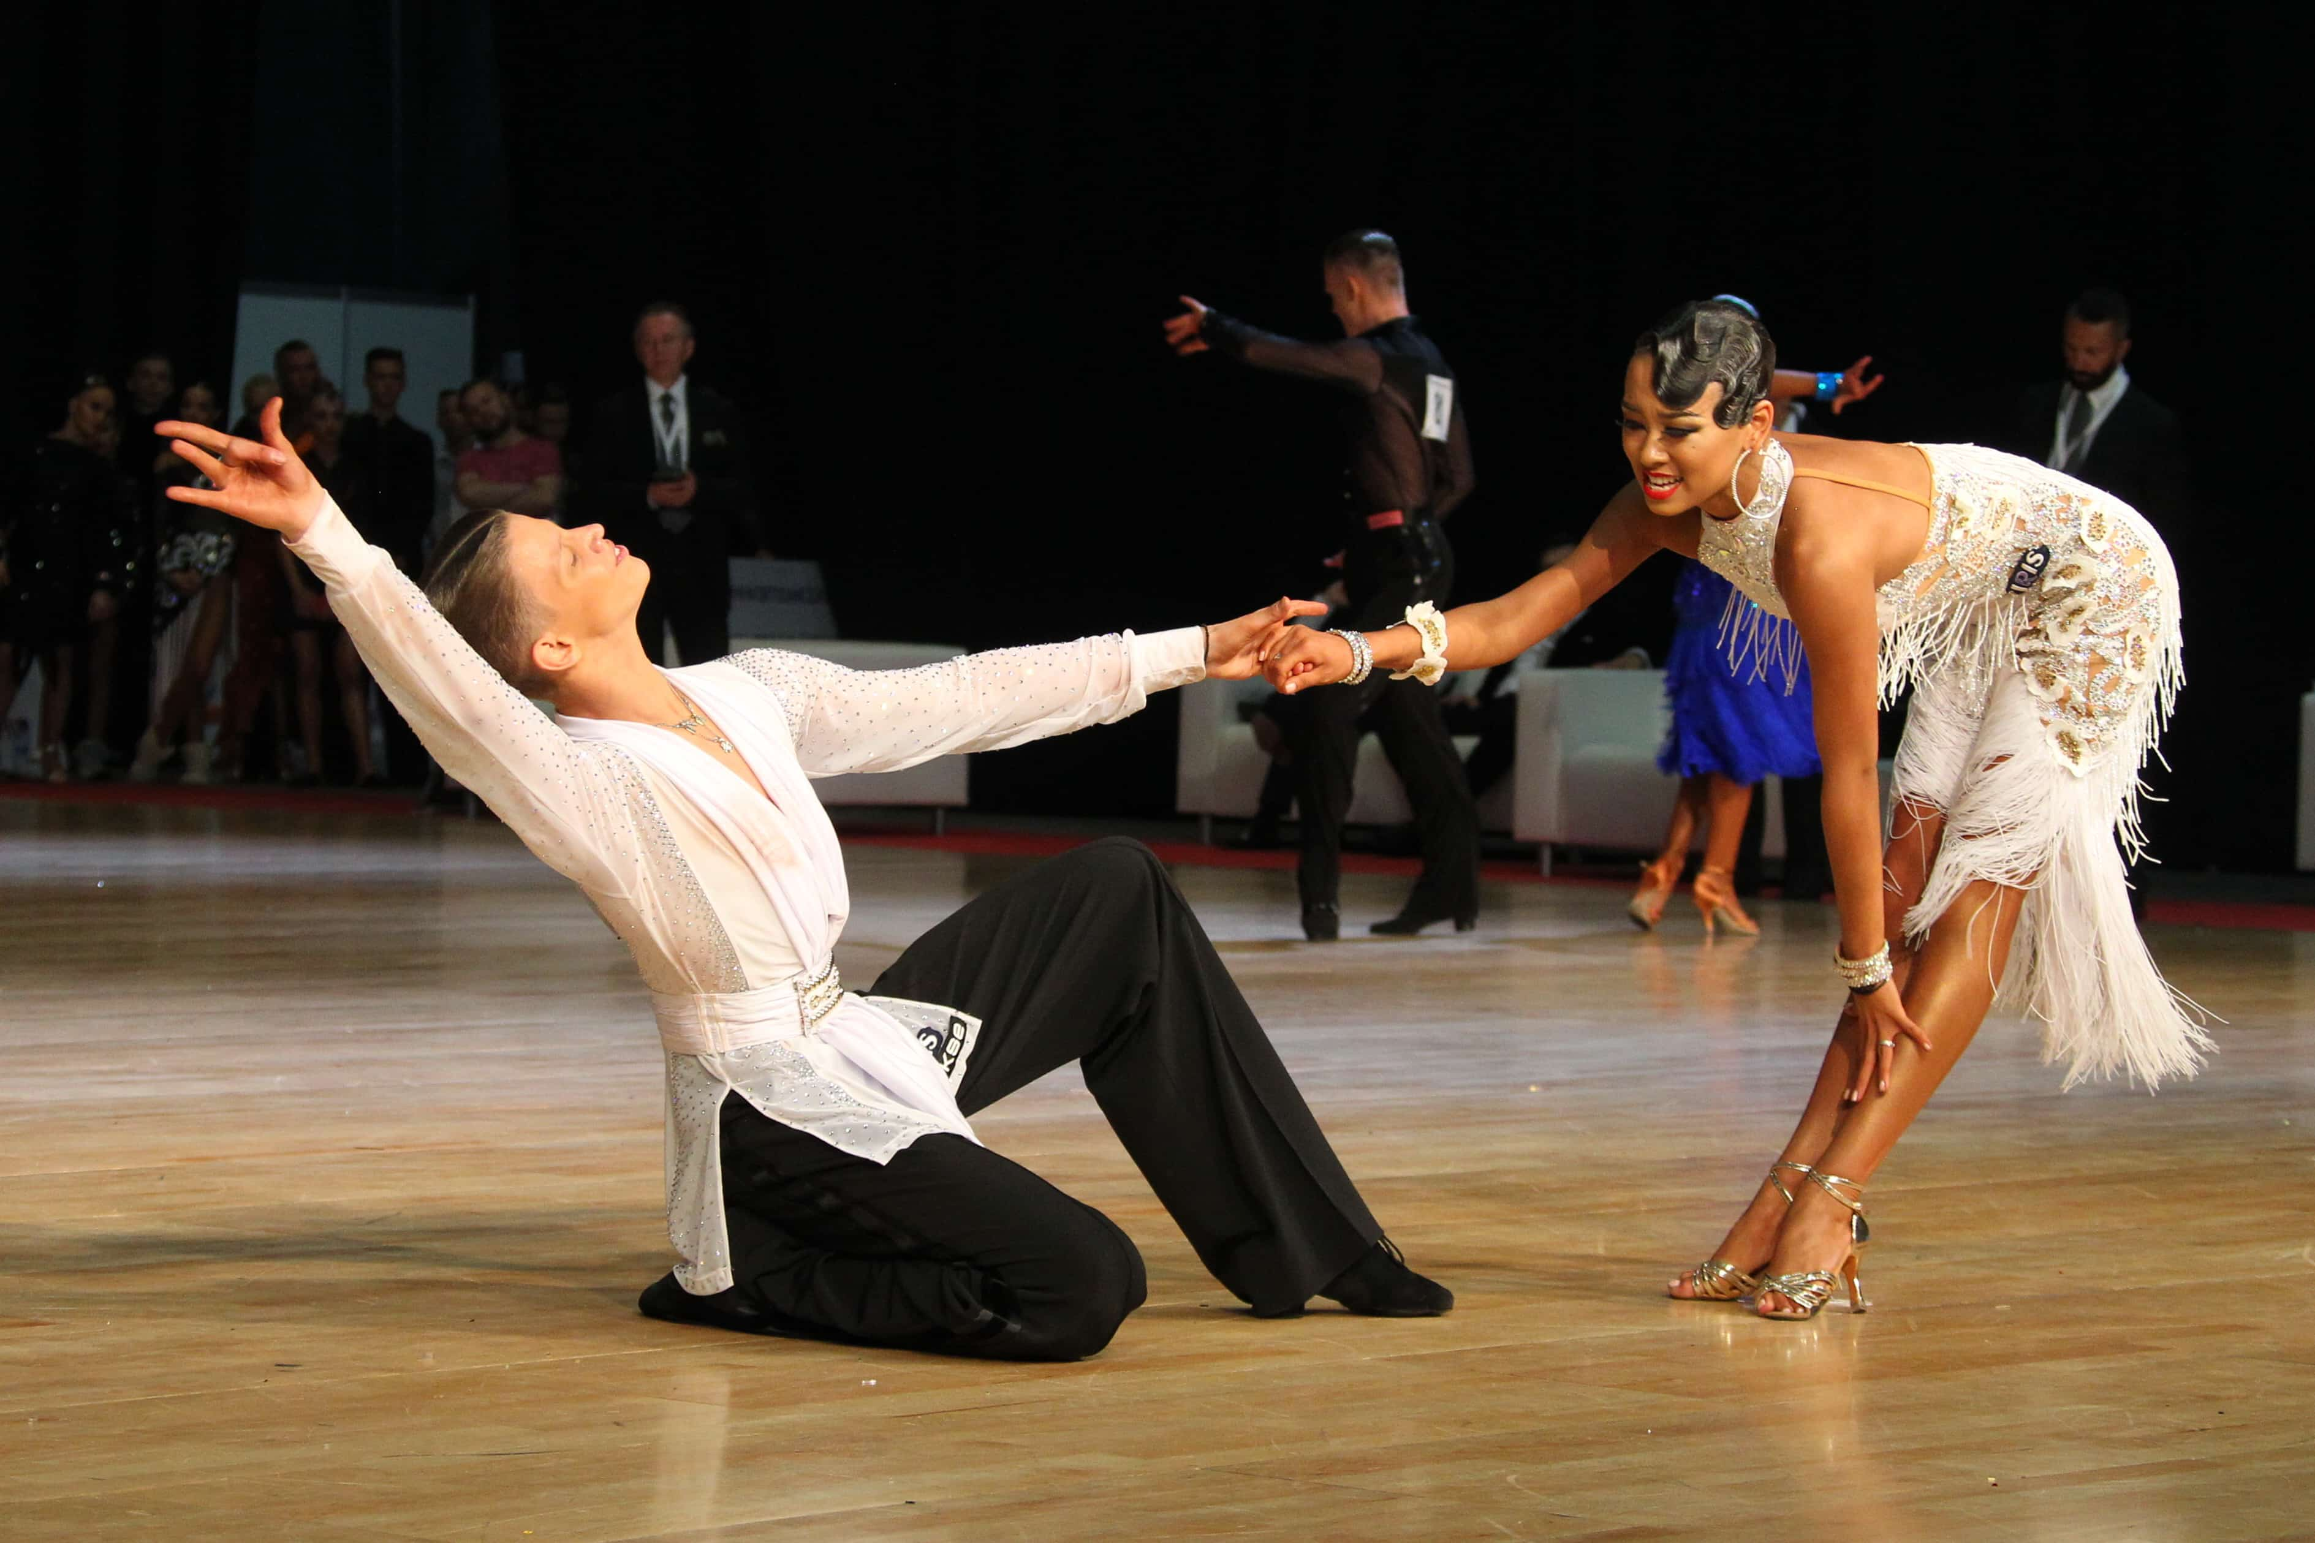
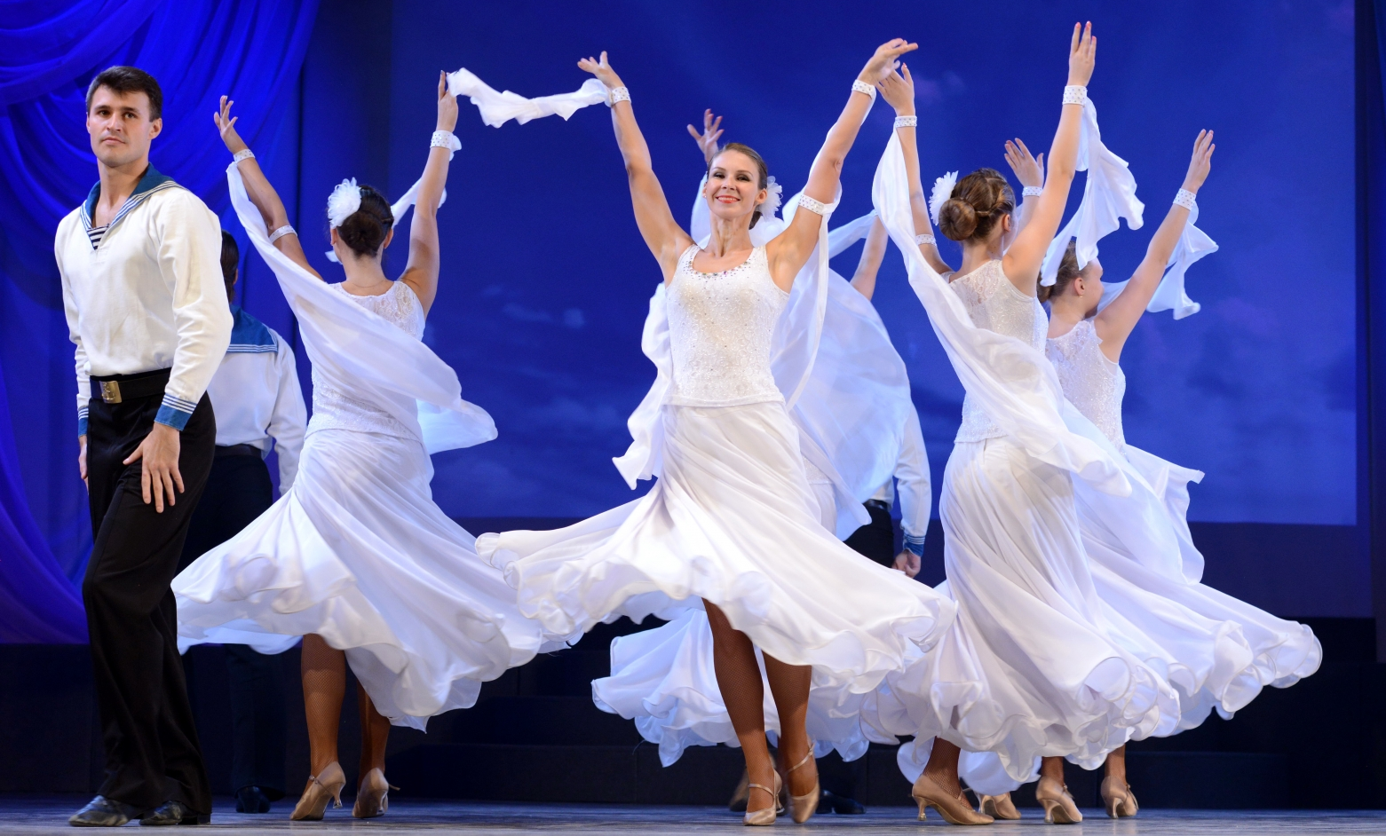
ЦЕЛЕВАЯ АУДИТОРИЯ
Аудиторией являются танцоры спортивно-бальных танцев и бальных ансамблей
Так же являются любители и профессиональные тренеры

Slide 4
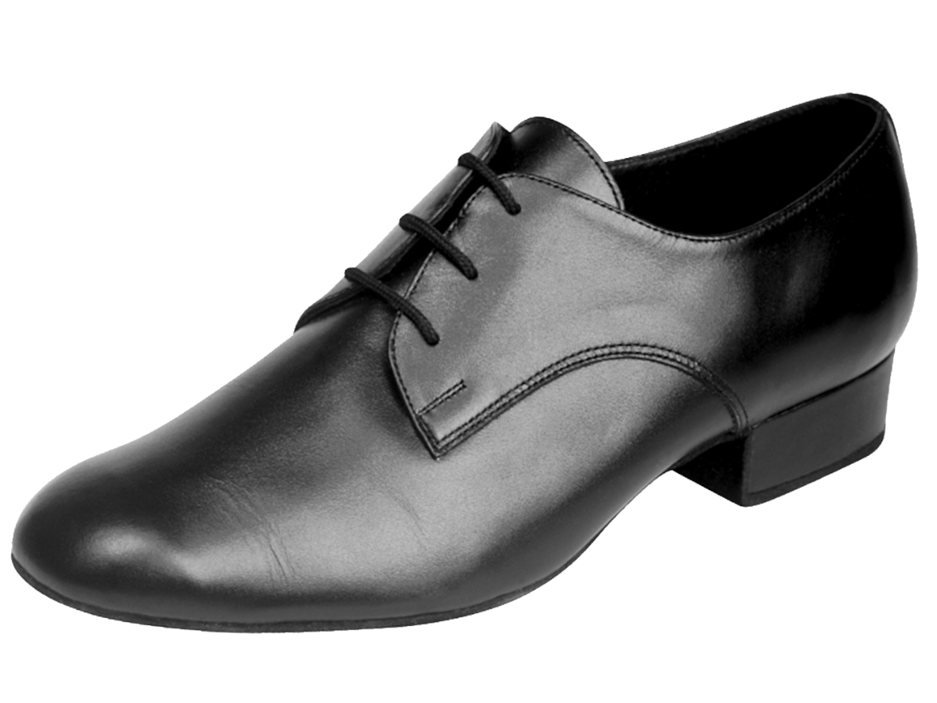
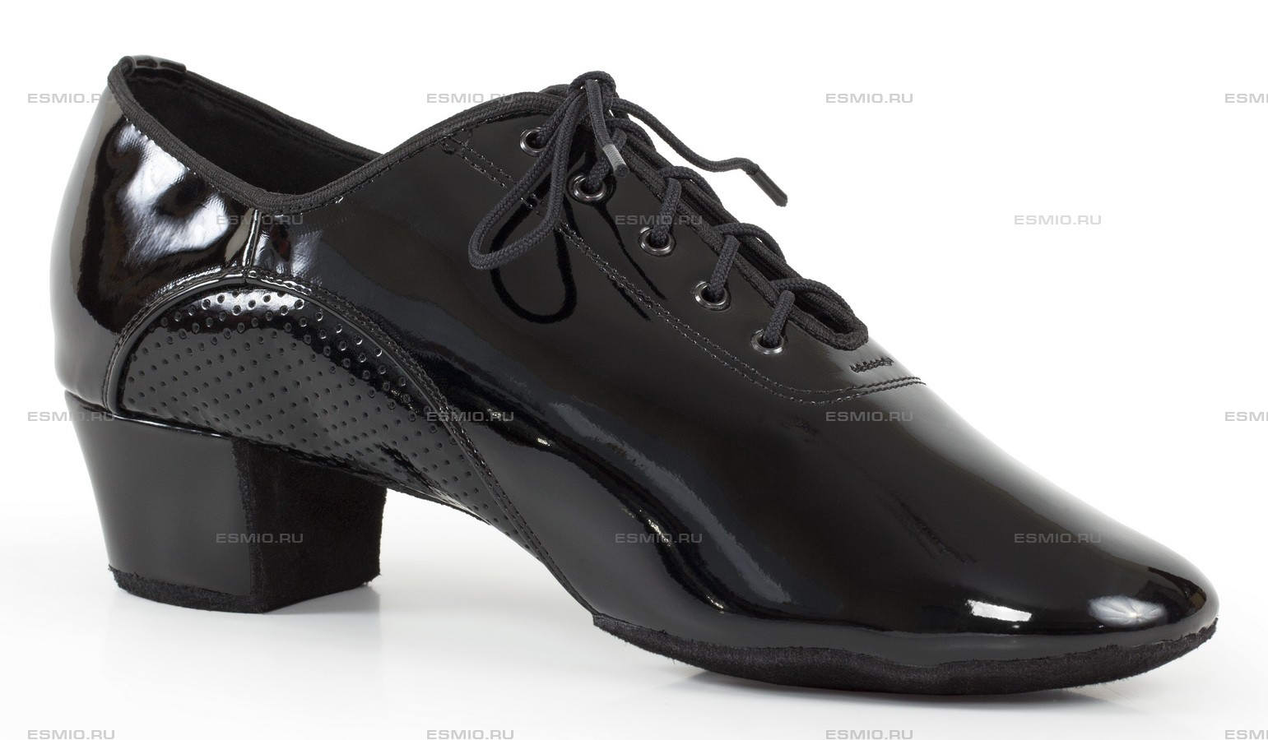
АНАЛОГИЧНЫЕ
РЕШЕНИЯ
Плюсы решения:
Минусы решения
Одна пара обуви вместо нескольких, лёгкая смена износившегося каблука и уменьшение трат на обувь
Хранение сменных каблуков и высокий износ механизма крепления

Slide 5
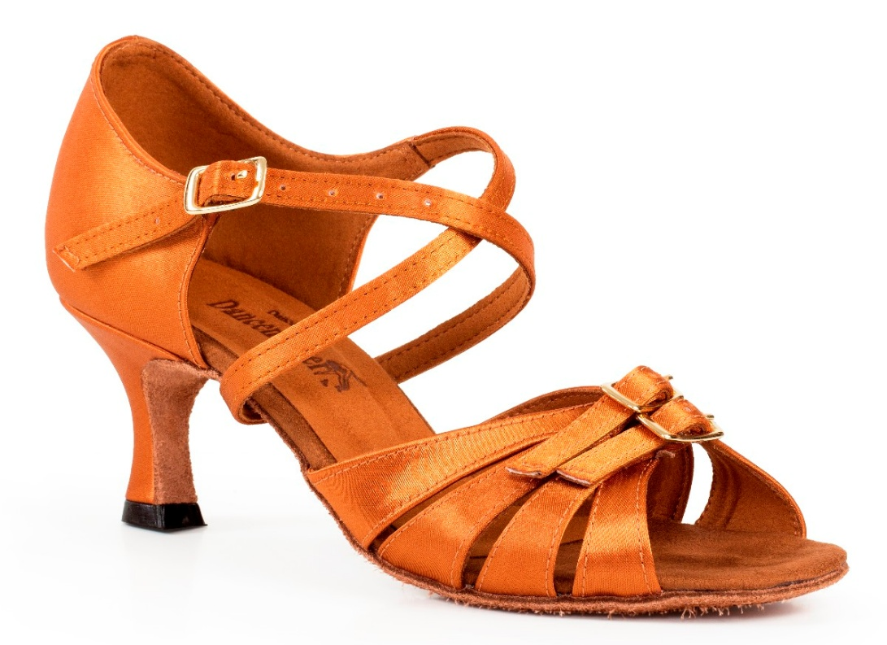
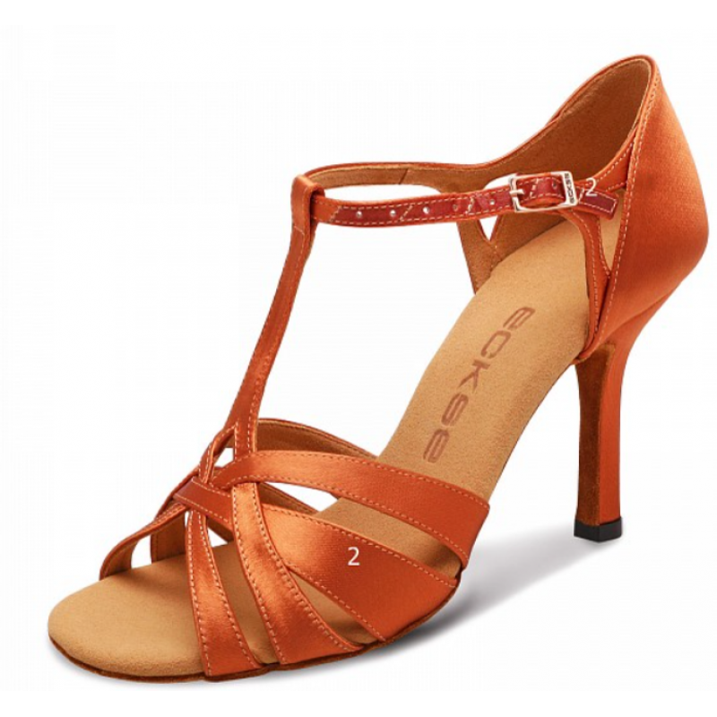
АВТОРСКОЕ РЕШЕНИЕ
Авторское решение позволяет минимизировать траты на танцевальные туфли за счёт сменных деталей каблука
Данное решение предлагает больше вариантов высоты каблука у танцевальных туфель за счёт сменных деталей

Slide 6
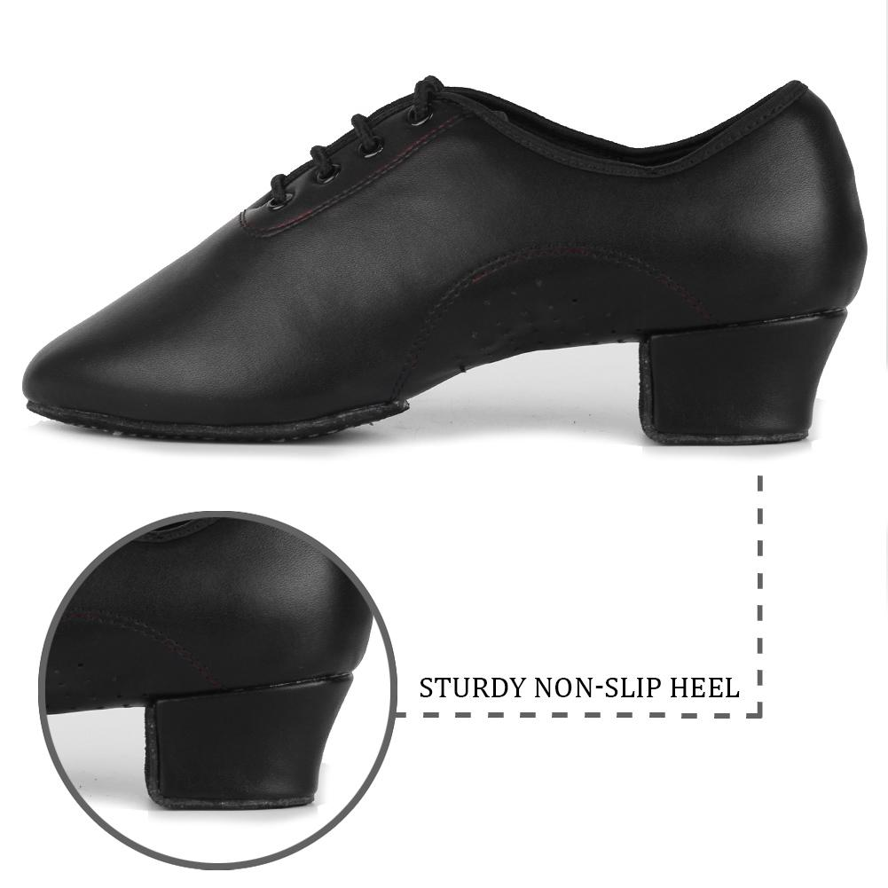
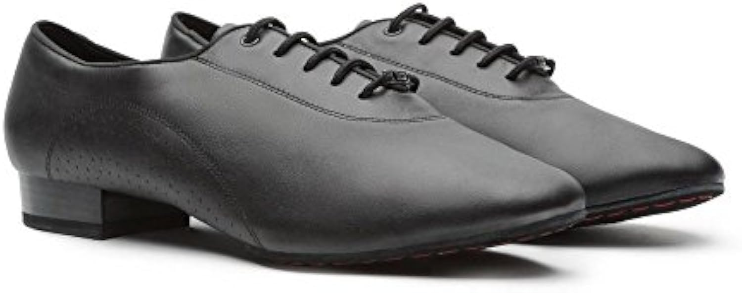
ЦЕЛЬ ПРОЕКТА
Практическое воплощение сменных каблуков для сменных туфель
Создание прототипа крепления сменных туфель

Slide 7

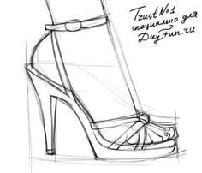
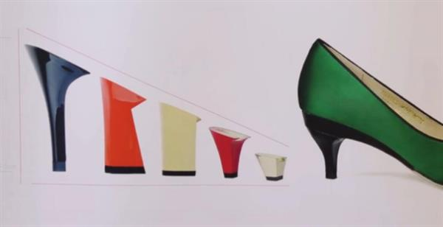
ЗАДАЧИ ПРОЕКТА
Задачи проекта:
Создать идею
Создать набросок прототипа
Создать прототип
Представить рабочее решение

Slide 8

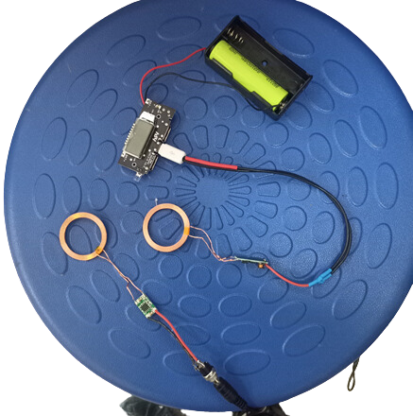
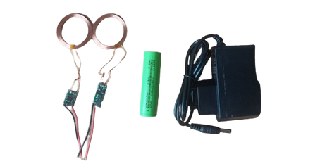
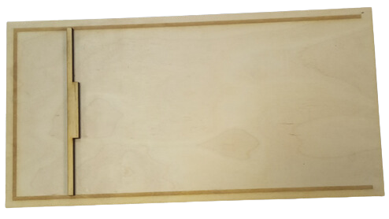
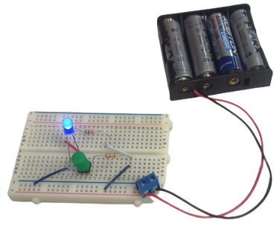

Удалите слайд перед защитой
ХОД РАБОТЫ
Слайды, демонстрирующие:
процесс работы над проектом и содержащие фото, скриншоты экрана и краткое описание под каждым изображением (1-2 фото с описанием на 1 слайд)
количество используемых ресурсов с учетом всех попыток в шт, кг, м2, м3 и т.д. (где это возможно)
Создание чертежа
Изготовление корпуса
Ресурсы:
Сборка электрической схемы
Ресурсы:
Сборка изделия
Ресурсы:

Slide 9
ХОД РАБОТЫ

